Slide 1
Coaching en ouderschap
Radicalisering voorkomen door positief coachen en ouderschap
Notes:
In deze notities worden suggesties gedaan voor de invulling van elke dia, maar je kunt natuurlijk flexibel zijn. In de bijbehorende handleiding wordt ook een suggestie gedaan voor de tijdsplanning van de workshop (zie firstlinepractitioners.com of https://www.traininghermes.eu/) en kan ook meer achtergrondinformatie gevonden worden. We raden ook aan om de e-learning op https://www.traininghermes.eu te doen zodat je goed boven de stof komt te staan.
Welkom, jezelf voorstellen (controleer of de presentielijst door alle deelnemers is ondertekend en of ze de vragenlijst voor je evaluatie hebben ingevuld).
De workshop is gemaakt binnen het EU-project ARMOUR. Het project heeft als doel om radicalisering onder jongeren tegen te gaan door eerstelijns professionals die met jongeren tussen 10-18 jaar werken te trainen in zeven verschillende onderwerpen.
@Trainer: Deze workshop is bedoeld voor eerstelijnsprofessionals die geïnteresseerd zijn in het voorkomen van radicalisering en heeft drie hoofddoelen
Kennismaken met de workshop over Coaching en ouderschap om deze daarna ook zelf te kunnen geven.
Kennismaken met radicalisering en oorzakelijke factoren en voorbeelden ervaren van oefeningen om deze oorzakelijke factoren te beïnvloeden.
Kennismaken met een aantal oefeningen die ook met jongeren gedaan kunnen worden.

Slide 2
Hallo!
Notes:
@Trainer:
Vraag de deelnemers zich kort voor te stellen
Welk werk ze doen
Wat hun ervaringen zijn met radicalisering
Aan te geven wat ze graag willen meenemen uit deze workshop
Laat weten of hun wens vandaag aan bod komt
@trainer
Belangrijk om groep goed contact te laten maken en mensen op hun gemak te stellen

Slide 3
Programma
1
Inleiding
Radicalisering
Coaching en ouderschap
Oefeningen
Extra informatie
Feedback
Notes:
Inleiding – de context van deze workshop
Radicalisering – uitleg over het radicaliseringsproces
Coaching en ouderschap– wat verstaan we eronder en wat hebben ze te maken met radicalisering?
Oefeningen – deels om zelf meer grip te krijgen op het onderwerp, deels ook te gebruiken in je omgang met jongeren
Extra informatie – tips voor goede bronnen van informatie en training
Feedback – jullie feedback op de oefeningen
Overkoepelende doelen zijn:
kennis te verkrijgen over radicalisering en de rol die coaches en ouders daarin spelen.
Handvatten te geven hoe je daar met jeugd mee om zou kunnen gaan.
Jullie expertise te gebruiken om van elkaar te leren en de workshop te verbeteren

Slide 4
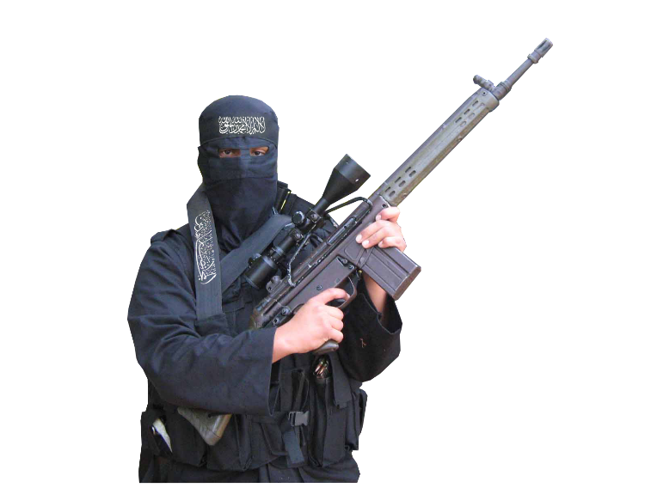
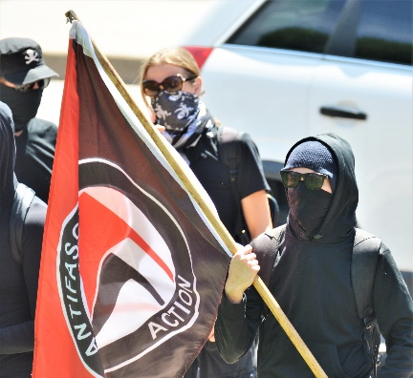
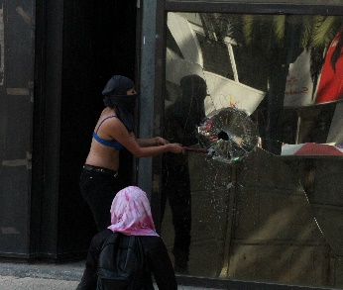
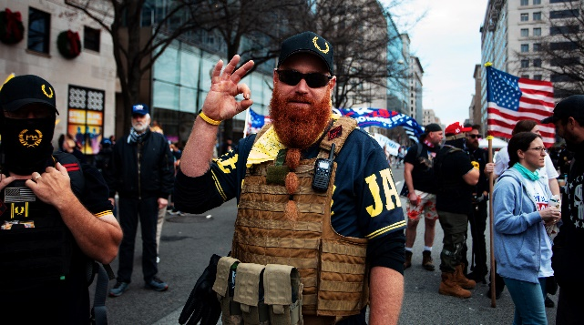
Inleiding (1)
1
Wat valt je op?
Waarom?
Rechts
Links
Religieus
Single issue
Proud Boys in Washington, DC
Antifa
IS-strijder
Feministische extremist
Bron: www.shutterstock.com
Bron: www.shutterstock.com
Bron: www.hiclipart.com
Bron: www.shutterstock.com
Notes:
Radicalisering kan overal plaatsvinden en gebeurt op basis van allerlei ideologieën. Je hebt zowel rechts, links, religieus als single-issue radicalisering.
Een van de kernvragen die gesteld wordt is: Waarom radicaliseren mensen?
Klik + Vraag de deelnemers te noteren wat hen opvalt in deze clip:
Klik op ‘Waarom?’
https://www.youtube.com/watch?v=NFrU9egvhbs (3.53m clip from FAST- Families against Stress and Trauma, about British young people who travelled to Syria, unexpected to their families)
Vraag achteraf wat ze hebben opgemerkt (verbind het later met de volgende dia)
@trainer:
Doel van deze dia is om de groep op te warmen over het onderwerp radicalisering en hen bewust te maken van de vele ideologieën en causale factoren
Deze oefening duurt ongeveer 15-20 minuten.
Als deelnemers al een andere workshop hebben gegaan, zijn de meeste van de volgende sheets (5 t/m 23) herhaling. Je zou een korte herhaling kunnen geven, of bij de deelnemers uitvragen hoeveel ze nog terug kunnen halen.
Volledige bronnen afbeeldingen:
https://www.shutterstock.com/nl/image-photo/washington-dc-usa-dec-12-2020-1873617571 (12 Dec 2020, Proud Boys in Washington)
https://www.shutterstock.com/nl/image-photo/denver-co-usa-june-10-2017-1472772446 Masked Antifa left-wing militants protesting at Trump rally Denver, CO, USA. June 10 2017.
https://www.hiclipart.com/free-transparent-background-png-clipart-ybpcm, Islamic extremist
https://www.shutterstock.com/nl/image-photo/mexico-city-03082020-woman-belonging-radical-1669444774 Mexico City, Mexico, 03/08/2020: woman belonging to a radical feminist group is seen destroying a glass window during the women’s day protest

Slide 5
Inleiding (2)
1
7 workshops
Versterken individu
Coaching en ouderschap
Kritisch denken
Versterken gemeenschap
Overheidsoptreden
Omgaan met boosheid
Narratieven en identiteit
Constructief discussiëren
Conflicthantering
Proportionele overheidsreactie
Notes:
Deze workshop is gemaakt binnen het project ARMOUR. Na interviews en focusgroepen met professionals zijn 7 workshops samengesteld die getest zijn in zogenaamde experimental labs. De eerste drie zijn gericht op individuele vaardigheden, de tweede groep gaat over het versterken van de gemeenschap en de laatste workshop gaat in op hoe de overheid het beste kan reageren op incidenten.
Deze onderwerpen zijn gekozen omdat ze relevant blijken te zijn in het radicaliseringsproces.
Deze workshop draait om coaching en ouderschap, en biedt een aantal vaardigheden die eerstelijnsprofessionals en ouders kunnen helpen om jongeren te steunen in het ontwikkelen van een positieve identiteit.
@trainer
Het idee is dat je door het volgen van deze workshop, je deze zelf kunt geven aan je collega's of aan jongeren. Ook kun je de oefeningen in je werk betrekken.
Om effect te hebben op radicalisering moeten de workshops/oefeningen zoveel mogelijk gecombineerd en herhaaldelijk aan jongeren worden gegeven.
Als deelnemers al een andere workshop hebben gegaan, zijn de meeste van de volgende sheets (5 t/m 23) herhaling. Je zou een korte herhaling kunnen geven, of bij de deelnemers uitvragen hoeveel ze nog terug kunnen halen.

Slide 6
2. Radicalisering
2
De volgende definitie van radicalisering is van de Europese Commissie (2020) en wordt binnen deze workshop gebruikt:
“een gefaseerd en complex proces
waarin een individu of een groep
een radicale ideologie of overtuiging omarmt
die geweld accepteert, gebruikt of door de vingers ziet [ ]
om een specifiek politiek of ideologisch doel te bereiken.”
Bron: Europese Commissie
Notes:
In het tweede deel gaan we het hebben over radicalisering. Wat is radicalisering?
Er bestaan veel definities van radicalisering (echt héél veel). Dit is de definitie die wordt gebruikt door de Europese Commissie (2020). Preventie van radicalisering. Opgehaald 27 mei 2020 van https://ec.europa.eu/home-affairs/what-we-do/policies/crisis-and-terrorism/radicalisation_en
Deze definitie bevat een aantal onderdelen die in de meeste definities terugkomen. Vraag: Wat valt de deelnemers op? (proces, radicale ideologie, geweld, speciaal doel).
Nu naar een aantal verwante begrippen die vaak door elkaar worden gebruikt

Slide 7
Verwante begrippen
2
Het opzettelijk de wet overtreden om ideologische doelen te bereiken, maar zonder geweld te gebruiken (Van den Bos, 2019)
Het opzettelijk de wet overtreden om ideologische doelen te bereiken, waarbij geweld wordt gebruikt (Van den Bos, 2019)
Activisme
Extremisme
Terrorisme
Gewelddadig extremisme
Bron: NCTV
Het uit ideologische motieven dreigen met, voorbereiden of plegen van op mensen gericht ernstig geweld, dan wel daden gericht op het aanrichten van maatschappij-ontwrichtende schade met als doel om maatschappelijke veranderingen te bewerkstelligen, de bevolking ernstige vrees aan te jagen of politieke besluitvorming te beïnvloeden (Van den Bos, 2019)
Buitenparlementaire, maar legale acties om ideologische doelen te bereiken (Van den Bos, 2019)
Notes:
Laat eerst de uitleg van de begrippen zien en geef dan de volgende opdracht.
In tweetallen: bedenk een voorbeeld voor ieder van deze begrippen.
Realiseer je dat de meerderheid van activisten en extremisten nooit tot geweld zal overgaan
Een ander gerelateerd concept is polarisatie
@Trainer: Achtergrond
Activisme, extremisme, gewelddadig extremisme en terrorisme
(Extreem-)rechtse of (extreem-)linkse partijen of organisaties die opereren binnen het kader van de democratische rechtsorde vallen natuurlijk niet onder de noemer ‘extremisme’. De inlichtingendienst onderzoekt ook geen activisme, omdat activisme geen ondemocratische doelen nastreeft en geen ondemocratische methoden gebruikt. Activisme vindt plaats binnen het kader van de democratische rechtsorde. Activisten die radicaliseren tot extremisten kunnen onder de aandacht van de inlichtingendienst komen. Extremisme in zijn meest extreme vorm kan leiden tot terrorisme als er maatschappij-ontwrichtende schade wordt veroorzaakt en/of als grote groepen mensen bang worden.
https://www.aivd.nl/onderwerpen/extremisme/
Zie ook de e-learning op https://www.traininghermes.eu/voor een goede uitleg over deze begrippen

Slide 8
Verwante begrippen
2
Activisme
Extremisme
Terrorisme
Gewelddadig extremisme
Gepolariseerd klimaat
radicalisering
Bron: NCTV
Notes:
Polarisatie is de verscherping van tegenstellingen tussen groepen in de samenleving die kan resulteren in spanningen tussen deze groepen. Als polarisatie zo erg wordt dat ze leidt tot bedreigende situaties, wordt het wel een probleem. Sommige personen of groeperingen polariseren bewust om de voedingsbodem voor extremisme en geweld te vergroten.
Er wordt aangenomen dat radicalisering makkelijker optreedt in een gepolariseerde maatschappij

Slide 9
2. Verwante begrippen
2
Gepolariseerd klimaat
radicalisering
Source: NCTV
Notes:
Polarisatie kan gezien worden als een kenmerk van de maatschappelijke omgeving waarin het proces van radicalisering plaatsvindt. Hoe meer gepolariseerd een maatschappij is, hoe meer de ontwikkeling van activist tot terrorist gestimuleerd kan worden.
@trainer
Clip: https://youtu.be/Pt8CxAo_w8Y (5.03)
(let erop dat je online, bij het delen van de powerpoint aangeeft dat het geluid ook gedeeld moet worden, vinkje onderaan)

Slide 10
Verschillende ideologieën
2
Single issue
Religieus
Extreem rechts
Extreemlinks
Nationaal separatistisch
Notes:
We kijken nog steeds naar de manieren waarop radicalisering uiterlijk vorm krijgt. Het kan religieus gecentreerd zijn, of extreemrechts, extreemlinks, nationaal separatistisch of single issue, zoals dierenactivisme en extremisme. . Tegenwoordig is er ook nog een verzameling van vormen van extremisme die zich expliciet tegen de overheid verzetten.

Slide 11
Verschillende ideologieën
2
Notes:
Het filmpje geeft een goed overzicht van de verschillende denkbeelden per ideologie

Slide 12
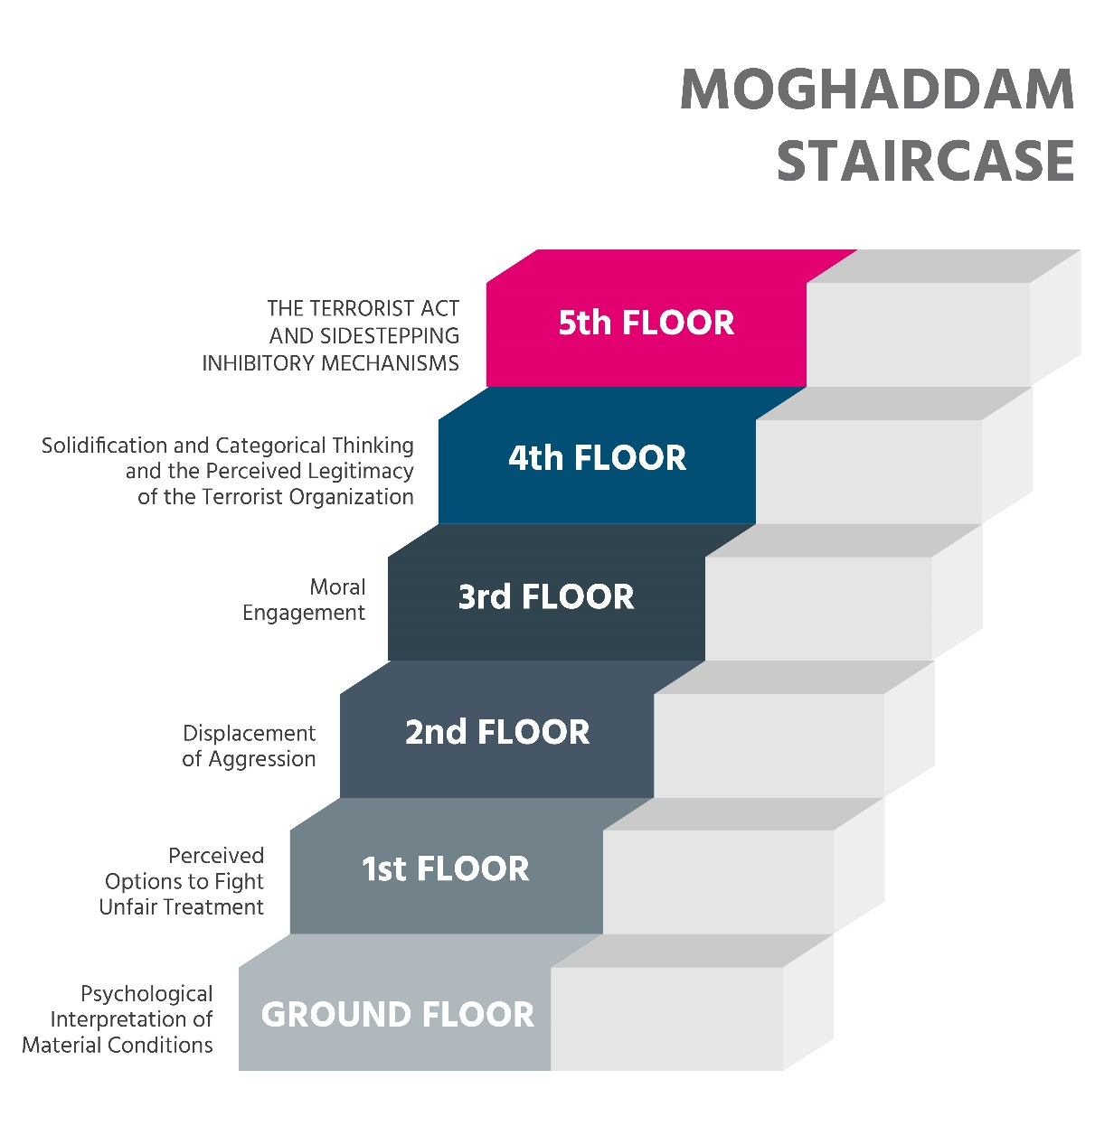
Fases van Radicalisering (1)
2
Bron: Moghaddam (2005)
Notes:
Radicalisering wordt over het algemeen gezien als een niet-lineair en dynamisch proces. Sommige onderzoeken hebben geprobeerd dit proces te ontleden in fasen, of niveaus. Moghaddam heeft de fasen beschreven als een trap, waarbij een persoon op verschillende treden zou klimmen. Elke trede vereist verdere overtuigingen die het uiteindelijk gemakkelijker zouden maken om remmingen om geweld te plegen te omzeilen.
(Realiseer je dat in de werkelijkheid de fases niet altijd makkelijk te herkennen zijn, toch geven deze modellen een goed idee van het proces)
@trainer
https://www.nji.nl/nl/Kennis/Dossier/Radicalisering/Achtergrond/Ontwikkeling
Begane grond Op de begane grond gaat het om de eigen interpretatie van de status quo. En daarnaast de huidige situatie van de persoon zelf en van de samenleving als geheel. Dat is eigenlijk wat iedereen doet: normaal gedrag dus. Het kan ook de basis vormen voor de overgang naar de tweede fase.
Eerste trede De persoon heeft het gevoel dat hij of de groep waartoe hij behoort oneerlijk wordt behandeld. Op dit punt is het nog mogelijk om een verdere ontwikkeling naar radicalisme af te wenden. Dit door bijvoorbeeld legitieme manieren aan te bieden om de ervaren oneerlijkheid aan te pakken, zoals actie voeren of je aansluiten bij een politieke beweging. Gebeurt dat niet en ziet de betreffende persoon geen andere mogelijkheden? Dan versterkt dit het gevoel van oneerlijkheid en is de volgende trede snel genomen.
Tweede trede De persoon wordt agressief. Als hij deze agressie niet op een 'normale' manier kan verminderen, zal hij eerder belangstelling tonen voor radicale oplossingen. Als hij vervolgens toetreedt tot een radicale groep, komt hij weer een trede hoger.
Derde trede De persoon maakt zich de overtuigingen van de radicale groep eigen en identificeert zich daarmee. De opstap naar de volgende trede is dan niet groot meer.
Vierde trede De radicale groep en de bijbehorende moraal staat centraal in zijn leven. Hij rechtvaardigt terroristische acties.
Vijfde trede Op de vijfde trede is hij bereid terroristische daden te begaan. Hij vermijdt alles wat hem daarvan kan afhouden.

Slide 13
Fases van Radicalisering (2)
2
Gevoeligheid
Verkenning
Lidmaatschap
Actie
Bron: Feddes, Nickolson & Doosje (2015)
Notes:
Deze fasering wordt gebruikt door Feddes et al. (2015), die beschrijven hoe er bij mensen een bepaalde gevoeligheid voor radicalisering kan ontstaan door persoonlijke ervaringen of berichten in de media.
Die gevoeligheid kan leiden tot een zoektocht naar antwoorden.
Als er geen bevredigende antwoorden komen van de reguliere maatschappij en ouders kan dit leiden tot lidmaatschap van bepaalde extremistische groepen (daadwerkelijk of gevoelsmatig).
De laatste fase is die van actieve deelname aan terroristische activiteiten
@trainer
Enigszins vergelijkbaar is onderstaand model (met tekst om Feddes’ model toe te lichten):
In de literatuur worden veelal vier fasen in het proces van radicalisering onderscheiden (Verhagen, Reitsma & Spee, 2010 en School & Veiligheid, z.j.).
In een eerste fase gaat het om een persoon of een groep die geconfronteerd wordt met negatieve ontwikkelingen die een potentiële voedingsbodem kunnen zijn voor radicalisering. Er zijn dus contextuele of persoonlijke factoren aanwezig die een risicofactor kunnen betekenen voor het ontwikkelen van radicaal gedachtegoed.
In een tweede fase gaat het om een persoon of groep die zoekende is (naar de eigen identiteit, naar zingeving, naar toekomstperspectief,…) en die in meer of mindere mate vatbaar is voor radicale ideeën.
In een derde fase gaat het om een persoon of een groep die geraakt wordt door radicaal gedachtegoed, al min of meer radicaliseert en dit gedachtegoed zelf mee begint te verspreiden.
In een vierde fase gaat het om een persoon of een groep die verder radicaliseert en die bereid is om ondemocratische middelen en geweld in te zetten om de vooropgestelde idealen te bereiken.

Slide 14
Gefaseerd proces
2
Notes:
https://www.youtube.com/watch?v=cCk--RCkaOU&t=70s 4.05 min Voorbeeld van radicaliseringsproces van Sara
Vraag de deelnemers of ze de 4 fases van de vorige sheet in het verhaal van Sara kunnen herkennen

Slide 15
Mogelijke signalen van radicalisering
2
Onderstaande signalen zouden kunnen alarmeren
Verandering in gedrag
Verandering in vriendenkring
Afstand nemen van eerdere vrienden en familie
Praten alsof een script wordt voorgelezen
Onwil of onvermogen om hun standpunten te bespreken
Plotseling disrespectvol gedrag naar anderen
Toegenomen boosheid
Toegenomen geheimzinnigheid, vooral rond internetgebruik
Opzoeken van online extremistisch materiaal
Het gebruik van extremistische of haatdragende termen om anderen uit te sluiten of aan te zetten tot geweld
Het maken van kunst ter promotie van extremistische boodschappen
Mogelijke signalen
Bron: www.dcfp.org.uk
Notes:
Het kan moeilijk zijn om te weten wanneer extreme standpunten gevaarlijk worden, en de tekenen van radicalisering zijn niet altijd duidelijk.
(Klik op Mogelijke signalen voor een clip https://www.youtube.com/watch?v=7Qm49T9C2sM) Vraag de deelnemers te noteren wat ze opvalt.
Er bestaat geen specifiek profiel van een radicaliserende jongere, of een eenduidige indicator voor wanneer iemand overgaat tot geweld ter ondersteuning van extremistische ideeën.
Met terugwerkende kracht is een aantal signalen van geradicaliseerde jongeren op een rij gezet. Het is belangrijk om je te realiseren dat deze signalen niet per definitie betekenen dat iemand radicaliseert, het is geen checklist.
Bron lijst: https://www.dcfp.org.uk/child-abuse/radicalisation-and-extremism/
Als je naar deze mogelijke signalen kijkt, wat valt je dan op?
@trainer: misschien zien sommige deelnemers in dat een groot aantal van deze signalen ook andere oorzaken kunnen hebben, zoals drugsmisbruik, seksueel misbruik, andere problemen thuis, ‘gewone’ puberteit, etc Dus wees voorzichtig met labelen!

Slide 16
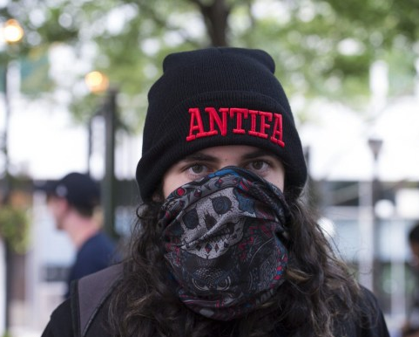
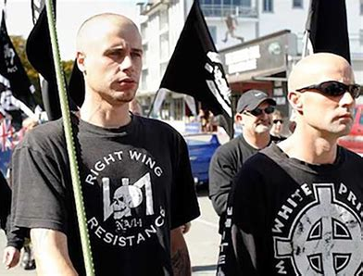
Mogelijke oorzaken?
2
Links
Single issue
Links-extremist
Eco-activisten
Rechts
Religieus
Rechts-extremist
Hindoe-extremist
www.juancole.com
www.metro.co.uk
www.dialoguetimes.com
www.treehugger.com
Notes:
Tot nu toe hebben we radicalisering van buitenaf bekeken, maar wat zijn de onderliggende oorzaken? Hoe komt het dat sommige mensen naar een volgende fase of het volgende niveau gaan?
Bronnen afbeeldingen:
https://www.juancole.com/2015/06/terrorists-americans-extremists.html
Metro.co.uk
Dialoguetimes.com
Treehugger.com
NB Van sommige van deze mensen kan niet met zekerheid worden vastgesteld dat ze geweld hebben gebruikt. Toch is dat bij de eerste drie afbeeldingen te veronderstellen (gezien de organisaties of het mes), bij de laatste niet (vandaar ‘activist’)

Slide 17
Mogelijke oorzaken
2
Wat valt je op?
Single issue
Notes:
https://www.youtube.com/watch?v=fVaFmcT7ssg (4.57m clip from the Canadian Centre for the prevention of radicalisation leading to violence, over een mogelijk pad tot radicalisering).
Vraag achteraf wat ze hebben opgemerkt (verbind het later met de volgende dia)

Slide 18
Causale factoren
2
Radicalisering
Politiek
Sociologisch
Psychologisch
Economisch
Notes:
Hoe komt het dat sommige mensen naar een volgende fase of het volgende niveau gaan?
Helaas is daar geen eenduidig antwoord op. Er is geen blauwdruk voor radicalisering. De oorzaken kunnen uit verschillende hoeken komen en kunnen op verschillende manieren worden gecategoriseerd.
Het eerste onderscheid kan zijn: politiek, economisch, sociologisch en psychologisch. (Evt voorbeelden laten noemen)
Realiseer je dat er een complexe wisselwerking is tussen deze factoren. Dit verklaart waarom iedere geradicaliseerde een uniek pad heeft gevolgd.
@Trainer
Background information:
RAN (https://ec.europa.eu/home-affairs/sites/homeaffairs/files/docs/pages/201612_radicalisation_research_gap_analysis_en.pdf):

Slide 19
Push, Pull en Persoonlijke factoren
2
Push
Pull
Persoonlijk
Bv. een onderdrukkende staat, relatieve deprivatie, discriminatie, boosheid en onrechtvaardigheid
Bv. psychische stoornissen, persoonlijk-heidskenmerken, autoritair ouderschap, conflicterende identiteiten en traumatische levenservaringen
Bv. groepssaamhorigheid, de ideologie (propaganda), zingeving, avontuur, en andere beloningen
In de realiteit zijn push, pull, en persoonlijke factoren nauw met elkaar verbonden
Notes:
Een tweede manier van ordening is in push, pull en persoonlijke factoren
Push: Factoren en gebeurtenissen die mensen als het ware ‘wegduwen’ van de reguliere maatschappij in de richting van extremistische groeperingen en gedachten en het inzetten of goedkeuren van geweld
Pull: Factoren die mensen naar extremisstische groepen en gedachten toetrekken, zoals bijvoorbeeld: de ideologie, groepsgevoel, versterking identiteit en zelfwaardering, etc
Persoonlijk: Specifieke individuele kenmerken die bepaalde individuen kwetsbaarder maken voor radicalisering dan hun qua omstandigheid vergelijkbare leeftijdgenoten. Deze omvat bijvoorbeeld psychologische stoornissen, persoonlijkheidskenmerken, en traumatische levenservaringen.
NB Sommige persoonlijke kenmerken en ervaringen kunnen ook als push- of pullfactor gezien worden (bv een ervaring waarbij iemand zelf is gediscrimineerd)
@trainer; achtergrond
Kwetsbare individuen
Of een jongere radicaliseert, heeft ook te maken met zijn individuele eigenschappen en omstandigheden. Jongeren die minder stevig en stabiel in het leven staan, zijn vatbaar voor radicale boodschappen.
De jongere heeft een of meer van de volgende moeilijkheden:
psychosociale problemen
gedragsproblemen
een lichte verstandelijke beperking
gebruik van drank- of drugs.
De jongere is extra kwetsbaar als hij:
opgroeit in een gebroken of ontwricht gezin
opgroeit zonder vader
als kind mishandeld is.
Kwetsbaarheid is echter geen voorwaarde voor radicalisering. Sieckelinck en De Winter hebben in drie landen onderzocht welke rol de familie speelt bij radicalisering. Zij concluderen dat jongeren die radicaliseren vaak juist uit hechte, warme gezinnen komen. Het zijn vaak intelligente, ambitieuze jongeren met een sterk gevoel voor rechtvaardigheid.

Slide 20
Push, Pull en Persoonlijke factoren
2
Notes:
Klik op afbeelding voor een interview met een voormalige extremist
Vraag de deelnemers voorbeelden van push, pull en persoonlijke factoren in het verhaal te noteren
https://www.youtube.com/watch?v=kHszRyuR2Ic (eerste 7 min, je kunt ook eerder stoppen)

Slide 21
Triggerfactormodel
Een trigger is een gebeurtenis die radicalisering kan starten of doen versnellen
Er zijn triggers op micro, meso en macro niveau
Bron: socialestabiliteit.nl
Notes:
Een ander model dat de oorzaken van radicalisering wil verklaren is het triggerfactormodel van Feddes, Nickolson & Doosje (2015) . Hierbinnen wordt een aantal verschillende factoren gecombineerd.
Een trigger wordt gedefinieerd als een gebeurtenis die radicalisering kan starten of doen versnellen.
Deze kunnen plaatsvinden op verschillende niveaus. Voorbeelden zijn … (zie slide)
De aanname is dat de triggers een ander effect kunnen hebben in
Verschillende fases van radicalisering
Verschillende typen mensen
(zie voor meer info https://www.socialestabiliteit.nl/triggerfactoren)

Slide 22
Vier types geradicaliseerden
2
Er worden 4 types
geradicaliseerden onderscheiden
Type
Identiteitszoeker
Rechtvaardigheids-zoeker
Sensatiezoeker
Zingevingszoeker
Bron: Feddes, Nickolson en Doosje (2015)
Notes:
Feddes, Nickolson, Doosje (2015) gaan er dus van uit dat er triggers zijn die radicalisering stimuleren. Zij verwachten dat het effect van triggers afhankelijk zal zijn van de dominante motivatie van de persoon in kwestie. Zij maken onderscheid tussen vier typen personen met betrekking tot de belangrijkste motivatie om te radicaliseren.
1 Identiteitszoekers: personen die op zoek zijn naar een positieve identiteit en deze proberen te vinden door relaties aan te gaan met anderen.
2 Rechtvaardigheidszoekers: personen die vooral op zoek zijn naar politieke rechtvaardigheid of een hogere sociaal-politieke status voor de eigen sociale groep.
3 Zingevingzoekers: personen die vooral streven naar iets om houvast aan te hebben en zin aan het leven te geven.
4 Sensatiezoekers: personen die op zoek zijn naar spanning en avontuur.
Bron:
Feddes, Nickolson & Doosje (2015): Triggerfactoren in het Radicaliseringsproces. Ministerie van Sociale
Zaken en Werkgelegenheid

Slide 23
Triggerfactormodel
2
Op verschillende niveaus doen zich triggerfactoren voor
INDIVIDUELE KENMERKEN
TRIGGERFACTOREN
Persoonlijke ervaring met discriminatie
Problemen thuis
Nabij sterfgeval
TYPES:
MICRO NIVEAU
Identiteitszoekers
MESO NIVEAU
Confrontatie met propaganda
Deel van radicale groep
Onrechtvaardigheid jegens groep
Rechtvaardigheidszoeker
MACRO NIVEAU
Zingevingszoeker
Oproep tot actie
Overheidsbeleid
Geopolitieke acties
Sensatiezoeker
Ander effect in verschillende fases en bij verschillende mensen
SEXE / LEEFTIJD
FASES van Radicalisering
I. Gevoeligheid II. Verkenning III. Lidmaatschap IV. Actie
IDENTITEIT
OPLEIDING / VAARDIGHEDEN
Bron: gebaseerd op Feddes, Nickolson & Doosje (2015)
Notes:
In dit model zie je de verschillende onderdelen samen komen. (@trainer: klik door de slide heen, parallel met onderstaande informatie)
Er zijn externe gebeurtenissen, triggers, die het radicaliseringsproces beïnvloeden
Bij triggers op microniveau (niveau van de persoon) valt te denken aan een confrontatie met de dood, problemen thuis, verlies van werk- of schooluitval, directe ervaringen met discriminatie en aanvaringen met autoriteiten of detentie.
Op meso- niveau (het niveau van de groep en andere directe sociale verbanden) gaat het bijvoorbeeld om het verbreken van sociale bindingen, het ontmoeten van een radicaal persoon, het toetreden tot een radicale groep en de confrontatie met propaganda.
En op macro- niveau (het maatschappelijke, de ontwikkelingen in de wereld) kun je denken aan het oproepen tot actie, waargenomen aanvallen op de eigen groep en overheidsbeleid gericht op de eigen groep.
Het effect van die triggers kan verschillen afhankelijk van de fase van radicalisering waar iemand zich in bevindt. Een oproep tot geweld kan in een eerdere fase geen effect hebben, maar kan later leiden tot daadwerkelijke actie.
Daarnaast kan het effect verschillen aan de hand van persoonlijke kenmerken, zoals wat voor soort persoon iemand is; sekse, leeftijd of opleidingsniveau en vaardigheden om met triggers om te gaan.
De workshops in dit project sluiten aan bij veel van de genoemde factoren en kenmerken.
Vaardigheden: worden behandeld in de workshops kritisch denken, anger management, etc.
Identiteit: in de workshops narratieven & identiteit, en coaching & ouderschap
Persoonlijke ervaringen met discriminatie: bv. in de workshops conflict management en coaching & ouderschap
Problemen thuis: in de workshop coaching & ouderschap
Overheidsbeleid en onrechtvaardigheid jegens groep: in de workshop proportionate state response
Positief ouderschap en coaching draagt bij aan een positieve identiteit waardoor anders met triggers wordt omgegaan. Ook draagt een stabiele band met thuis bij aan meer weerstand tegen radicalisering
Zijn hier nog vragen over?
@trainer, meer achtergrond (om radicalisering in verband te brengen met een verhoogde kwetsbaarheid van jongeren)
Hoewel er niet één weg naar radicalisering is, onderkennen onderzoekers en praktijkmensen bepaalde risico- en beschermende factoren voor jongeren. Risicofactoren vergroten de kans op radicalisering, maar voorspellen zeker niet dat radicalisering noodzakelijkerwijs plaatsvindt. Beschermende factoren verkleinen de kans op radicalisering, maar zullen helaas niet altijd voorkomen dat iemand radicaliseert.
De adolescentie zelf is een risicofactor, wanneer jongeren hun plaats en betekenis proberen te vinden in een complexe en vaak gepolariseerde wereld. Dit verlangen naar verbondenheid kan door een extremistische groepering worden vervuld. Gebrek aan vaardigheden om met specifieke ervaringen om te gaan, bijvoorbeeld woede als gevolg van vermeende grieven. Levensgebeurtenissen, zoals een sterfgeval in de familie of een echtscheiding, kunnen een trigger zijn. Ook geestelijke gezondheidsproblemen kunnen soms het risico verhogen, net als de behoefte aan opwinding.

Slide 24
3. Coaching en ouderschap
Een goede coach?
Een goede ouder?
Notes:
Nu het algemene beeld van radicalisering is geschetst, gaan we in op de relatie met coachen en ouderschap.
Maar wat verstaan we daar eigenlijk onder? En wat hebben ze met radicalisering te maken?
@trainer
De trainer vraagt de deelnemers het antwoord op de volgende vragen in maximaal drie regels op papier te zetten. (afhankelijk van het publiek kun je één of twee vragen kiezen die bij de groep passen, coach/mentor/ouder etc.)
"Hoe kun je een goede mentor beschrijven?"
"Hoe kun je een goede ouder beschrijven?"
Er zijn nog meer vragen mogelijk (zie uitwerking van de oefening (#1) in de handleiding).
Vraag de antwoorden op de vragen uit om tot een gezamenlijke definitie te komen.
@trainer:
Het doel van deze oefening is dat mensen een duidelijk beeld krijgen van wat goed opvoeden/begeleiden/coachen is (voor hen)
Aangezien er veel termen bestaan en afwisselend worden gebruikt (bijv. coaching, opvoeding, mentorschap, onderwijs, counseling, consulting) is een algemeen idee van wat we bedoelen met opvoeding, mentorschap/coaching nuttig. Het is geen probleem als de deelnemers samen een definitie creëren die afwijkt van de beschrijvingen hieronder, zorg er alleen voor dat deze elementen bevat als ‘ondersteuning tijdens de persoonlijke ontwikkeling’ en dat het om een lange(re) termijn- relatie gaat.

Slide 25
3. Adolescentie
Cognitief
Psychologisch
Emotioneel
Sociaal
Biologisch
Notes:
Coaching en ouderschap zijn van groot belang tijdens het opgroeien.
De ontwikkeling van kinderen begint bij de geboorte en eindigt met de adolescentie. In elke fase heeft een kind een centrale uitdaging te overwinnen. Tieners en adolescenten zijn op een weg van kindertijd naar volwassenheid. Onderweg vormen zij hun identiteit en zoeken ze een plek in de wereld. In die tijd vinden biologische, sociale, emotionele, cognitieve en psychologische veranderingen plaats. Dat maakt het een uitdagende fase, zowel voor henzelf als hun ouders of verzorgenden.
@trainer - achtergrondinfo
De adolescentie is ook de periode is waarin tieners ruzie beginnen te maken met hun ouders wanneer zij verschillende meningen hebben en afstand proberen te nemen van hun ouders en zich aansluiten bij verschillende peer-groepen. Deze workshop beoogt de juiste manieren en efficiënte strategieën te identificeren om de relaties tussen kinderen en ouders te versterken, om te voorkomen dat adolescenten het slachtoffer worden van polarisatie en radicalisering, door gespannen interacties met hun ouders. Het idee hierachter is om de opvoedingsstijl permanent aan te passen aan de behoeften en verwachtingen van tieners, die voortdurend in verandering zijn als gevolg van alle maatschappelijke ontwikkelingen (bv. toegang tot informatie, te veel informatie, nepnieuws enz.)
Bovendien stellen de pedagogische en opvoedingsstrategieën de ouders in staat het gedrag, de beslissingen en de reacties van hun kinderen beter te begrijpen, zodat zij kunnen voorkomen dat hun tieners actief deel gaan uitmaken van het radicaliserings-/polariseringsproces, als gevolg van verschillende sociale problemen die niet worden onderkend of op een verkeerde manier worden behandeld.

Slide 26
3. Adolescentie en radicalisering
Wie ben ik?
Waar hoor ik bij?
Triggers voor
Radicalisering
zoektocht identiteit
persoonlijke zingeving
gebrek aan eigenwaarde
frustratie en belediging
Wat is mijn rol op aarde?
Doe ik ertoe? Wat is mijn bijdrage?
Ben ik goed genoeg?
Hoe ga ik met tegenslag om?
Hoe werkt een relatie?
Hoe zien anderen mij?
Notes:
De vragen die jongeren zichzelf bewust of onbewust stellen gedurende de adolescentie zijn de volgende: 1x klikken
Als je deze vragen naast een aantal veelvoorkomende triggers zet, begrijp je waarom de adolescentie een kwetsbare periode is als het gaat om risico’s voor radicalisering.
De manier waarop adolescenten tijdens deze socialisatie worden begeleid, kan ertoe bijdragen dat zij uitgroeien tot evenwichtige en volwassen jongvolwassenen. Het kan ook zijn dat zich tijdens deze reis naar volwassenheid triggers voor radicalisering ontwikkelen.

Slide 27
3. Coaching en Ouderschap
Doelen ouders / coaches
Stimuleer positieve identiteitsformatie Bied positieve bekrachtiging Grenzen stellen Stimuleer persoonlijke groei
Vaardigheden jeugd
Omgaan met emoties Ontwikkelen van empathie Ontwikkelen van team skills Herkennen stereotypering
Notes:
De belangrijkste doelen die ouders en coaches in deze ontwikkelingsfase hebben, en die als tegenwicht werken tegen radicaliserende triggers, zijn het mogelijk maken van positieve identiteitsvorming, het bieden van positieve bekrachtiging, het stellen van grenzen en het stimuleren van persoonlijke groei.
De belangrijkste vaardigheden waaraan adolescenten tijdens deze fase aandacht moeten besteden om tot evenwichtige, weerbare en sociale volwassenen uit te groeien, en waarbij ouders en mentoren/begeleiders een belangrijke rol spelen, zijn de volgende: emoties herkennen en beheersen, empathie ontwikkelen, samenwerkingsvaardigheden ontwikkelen en stereotypering en discriminatie van mensen herkennen, en bijsturen.
Coaching en ouderschap kunnen de juiste instrumenten bieden om veerkracht en positieve identiteitsvorming te consolideren.

Slide 28
Coaching en opvoeding: Oefening
4
Presenteer je rolmodel
Meest invloedrijke persoon
3 andere kenmerken van jouw rolmodel
Beschrijf waarom
Hoe kan jouw rolmodel helpen deze nadelen te bestrijden
3 grote nadelen voor jeugd tegenwoordig
Notes:
We gaan nu een oefening doen, die je ook met jongeren zou kunnen doen.
Pak ajb pen en papier of (laptop/smarthone/pc)
En noteer voor jezelf
@trainer
Deze oefening duurt ongeveer een half uur (afh. van het aantal deelnemers)
Stap 1: De trainer vraagt elke deelnemer om na te denken over een persoon die hen het meest heeft beïnvloed (op een positieve manier) en om de belangrijkste kenmerken van deze persoon op te schrijven, evenals hun reden om die persoon als de meest invloedrijke in hun leven te beschouwen.
Stap 2: Vraag de deelnemers om na te denken over drie grote nadelen voor de persoonlijke ontwikkeling van jongeren vandaag de dag en deze op te schrijven.
Stap 3: Vraag de deelnemers om na te denken over en te beschrijven hoe hun rolmodel hen kan helpen de effecten van deze nadelen te verkleinen.
Stap 4: Vraag de deelnemers om na te denken over 3 andere kenmerken die volgens hen een rolmodel moet hebben (andere dan de kenmerken die eerder zijn genoemd) en deze te noteren.
Opmerking: voor de deelnemers die niet kunnen schrijven, zal de moderator een kleine groep samenstellen om de bovengenoemde punten te bespreken.
Stap 5: De trainer nodigt elke deelnemer (of bij een grote groep: een aantal deelnemers) uit om zijn of haar rolmodel voor de groep te presenteren en te vertellen hoe dit kan helpen bij het werken met jongeren, waarbij alle deelnemers worden betrokken om commentaar te geven en te discussiëren.
(zie de handleiding voor meer oefeningen)

Slide 29
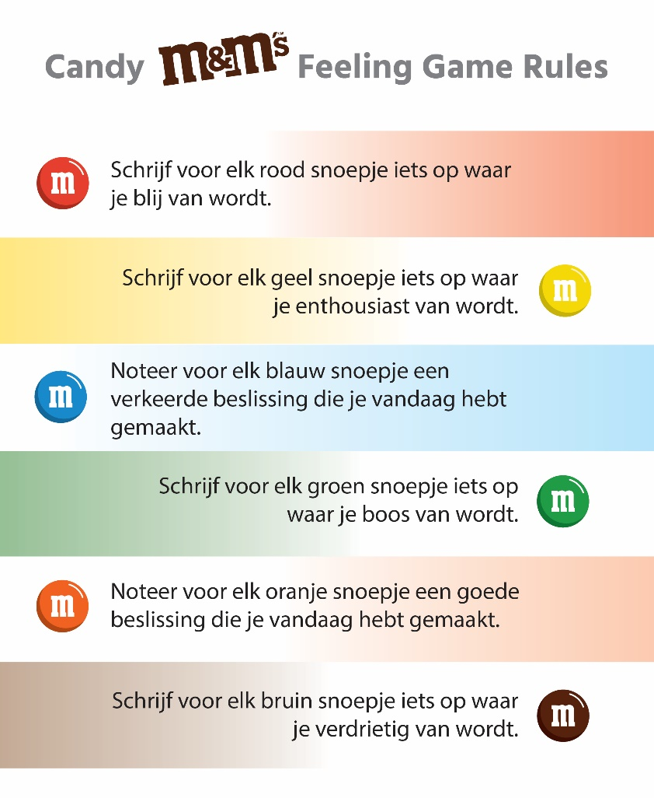
4. Oefening M&M’s emotiespel
4
Vul het formulier in
Eet de bijbehorende M&M op als de kleur is ingevuld
Maak duo’s
Bespreek antwoorden
Naar: https://hope4hurtingkids.com
Notes:
Een andere oefening, die vooral voor jongere jeugd geschikt is is het M&M’s emotiespel.
Deel hand-outs uit (zie handleiding) en geef iedereen 6 M&M’s met verschillende kleuren (nog niet opeten!)
Stap 1: Vraag de deelnemers om een formulier in te vullen (zie hand-out) in overeenstemming met de opdracht op de dia. Als er een situatie bij een kleur is ingevuld, mag de bijpassende M&M gegeten worden.
Stap 2 - De deelnemers maken duo’s en bespreken hun resultaten, waarbij ze vergelijkbare situaties en ervaringen in kaart brengen.
Volledige bron origineel: https://hope4hurtingkids.com/emotions/understanding-emotions/emotions-candy-game/

Slide 30
Oefening (eigen keuze)
4
Instructie
Instructie
Instructie
Instructie
Instructie
Instructie
Notes:
We hebben een aantal oefeningen uitgewerkt. Kies evt. een andere oefening uit de handleiding die past bij jouw wensen en doelgroep. Hierbij kun je deze dia gebruiken om de opdracht uit te leggen.

Slide 31
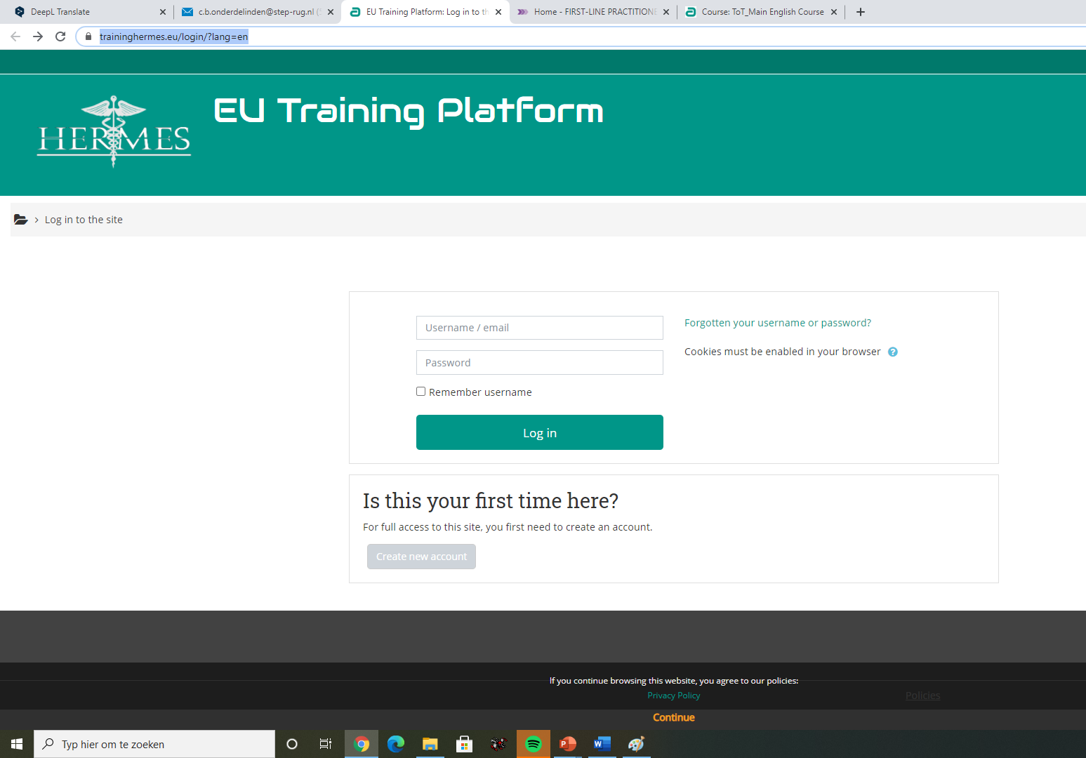
Best practices voor preventie
4
Notes:
Eén van de doelen van deze workshop is om de betreffende workshop en oefeningen te introduceren aan collega’s die de workshop (of delen ervan) zelf zouden kunnen geven. Het materiaal van deze en de andere 6 workshops is (in het Nederlands) te vinden op https://www.firstlinepractitioners.com/ en op https://www.traininghermes.eu/ (als onderdeel van module 4 van de e-learning).
@trainer: klik op de afbeeldingen
https://www.firstlinepractitioners.com/
Laat svp zien waar alles staat, wijs ook op het evaluatiemateriaal
Aanvullende informatie kun je vinden op het EU trainingsplatform Hermes. https://www.traininghermes.eu/
Je kunt je makkelijk (en gratis) inschrijven voor de e-learning
Zorg dat je zelf vooraf een account hebt aangemaakt zodat je de e-learning kunt laten zien

Slide 32
Best practices voor preventie
4
Notes:
Een ander doel van vandaag is te laten zien waar andere toegankelijke en bruikbare informatie en interventies te vinden zijn. Dit is een selectie van de websites waar je veel materiaal kunt vinden.
@trainer: (klik evt. op de afbeeldingen en) vertel iets over elke site
https://terratoolkit.eu/download_teachers/
https://www.socialestabiliteit.nl/
https://www.kis.nl/publicatie/zicht-op-radicalisering
https://www.nji.nl/nl/Kennis/Dossier/Radicalisering
https://ter-info.nl/home
https://ec.europa.eu/home-affairs/what-we-do/networks/radicalisation_awareness_network/ran-best-practices_en

Slide 33
Feedback
5
Oefeningen
Herken push-, pull- en persoonlijke factoren
Wat is een goede ouder/coach?
Maak je eigen rolmodel
M&M emotiespel
Evt andere oefeningen
FEED
BACK
Notes:
@trainer
Pak het evaluatieformulier erbij (als je dat gebruikt). Leg uit dat bij de evaluatie van de oefeningen deze nummers gebruikt kunnen worden als mensen er iets specifieks over willen zeggen
Hebben ze geholpen bij het grip krijgen op het concept?
Zijn ze bruikbaar voor gebruik met jongeren.
Welke kun je in je werk (of privé) gebruiken?
Gebruik de resultaten voor jezelf om de workshop te verbeteren.
Als je andere oefeningen hebt gebruikt, kun je die hier toevoegen.

Slide 34
Conclusie
6
What was most interesting to you today?
Wat vond je vandaag het meest interessant?
Notes:
@trainer: om bepaalde onderwerpen nog wat meer te consolideren en ook om met iets positiefs te eindigen

Slide 35
Bedankt!

